Slide 1


Chào mừng các em đến với tiết Tiếng Việt - Lớp 2
Notes:
Bài giảng thiết kế bởi: Hương Thảo - tranthao121006@gmail.com

Slide 2


Bài
29
Cánh cửa nhớ bà
Notes:
Bài giảng thiết kế bởi: Hương Thảo - tranthao121006@gmail.com

Slide 3


Tiết 2

Slide 4

Trả lời câu hỏi

Slide 5
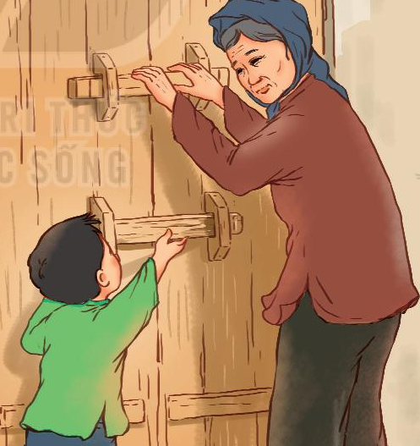
Cánh cửa nhớ bà
Ngày cháu còn thấp bé
Cánh cửa có hai then
Cháu chỉ cài then dưới
Nhờ bà cài then trên
Mỗi năm cháu lớn lên
Bà lưng còng cắm cúi
Cháu cài được then trên
Bà chỉ cài then dưới
Nay cháu về nhà mới
Bao cánh cửa - ô trời
Mỗi lần tay đẩy cửa
Lại nhớ bà khôn nguôi!
1. Ngày cháu còn nhỏ, ai thường cài then trên của cánh cửa?
Notes:
Bài giảng thiết kế bởi: Hương Thảo - tranthao121006@gmail.com

Slide 6
Cánh cửa nhớ bà
Ngày cháu còn thấp bé
Cánh cửa có hai then
Cháu chỉ cài then dưới
Nhờ bà cài then trên
Mỗi năm cháu lớn lên
Bà lưng còng cắm cúi
Cháu cài được then trên
Bà chỉ cài then dưới
Nay cháu về nhà mới
Bao cánh cửa - ô trời
Mỗi lần tay đẩy cửa
Lại nhớ bà khôn nguôi!
2.Vì sao khi cháu lớn, bà lại là người cài then dưới của cánh cửa?
Notes:
Bài giảng thiết kế bởi: Hương Thảo - tranthao121006@gmail.com

Slide 7
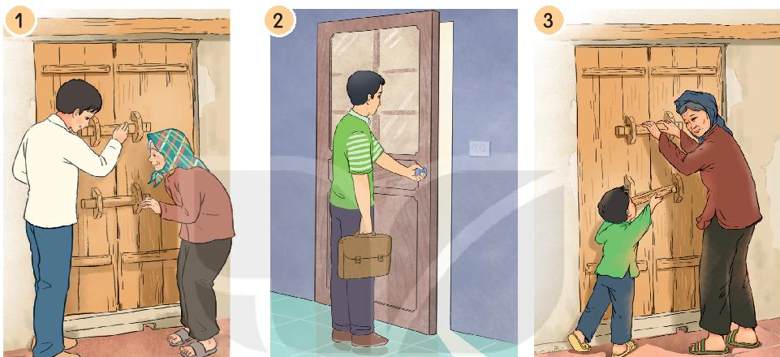
3. Sắp xếp các bức tranh sau theo thứ tự 3 khổ thơ trong bài.
2
3
1

Slide 8
Cánh cửa nhớ bà
Ngày cháu còn thấp bé
Cánh cửa có hai then
Cháu chỉ cài then dưới
Nhờ bà cài then trên
Mỗi năm cháu lớn lên
Bà lưng còng cắm cúi
Cháu cài được then trên
Bà chỉ cài then dưới
Nay cháu về nhà mới
Bao cánh cửa - ô trời
Mỗi lần tay đẩy cửa
Lại nhớ bà khôn nguôi!
4. Câu thơ nào trong bài nói lên tình cảm của cháu đối với bà khi về nhà mới?
Notes:
Bài giảng thiết kế bởi: Hương Thảo - tranthao121006@gmail.com

Slide 9
Luyện tập theo văn bản đọc

Slide 10
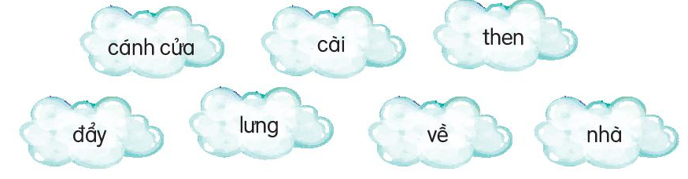
1. Những từ ngữ nào dưới đây chỉ hoạt động:
2. Tìm từ những chỉ hoạt động có thể kết hợp với từ "cửa".
đẩy cửa, đóng cửa, chốt cửa, cài cửa, mở cửa,..
Notes:
Thiết kế bởi: Hương Thảo - tranthao121006@gmail.com

Slide 11



CỦNG CỐ BÀI HỌC
Notes:
Bài giảng thiết kế bởi: Hương Thảo - tranthao121006@gmail.com

